Slide 1
コイヌの単語帳v2.0
司会者：スリーピードッグ
2016/04/02

Slide 2


Slide 3
冬の思い出

Slide 4
エピソード１
薄い眉毛

Slide 5
吐く息も白い冬の帰り道。寒い寒いという私にクラスメートの寺門さんが「寒いだろうね、そういう眉毛じゃ」とぼそっとつぶやき、この時初めて自分の眉毛が薄いということを認識した中学校一年生の冬。次の日から５Ｂの鉛筆で眉毛を描き、登校するようになりました。

Slide 6
エピソード２
雪だるまが友達のちょっと心配なサラリーマン

Slide 7
まだ独身でアパートで一人暮らしをしていた頃、東京に珍しく雪が積もったので、おにぎりサイズの雪だるまを作りました。マイナスネジのネジ頭をペンで黒く塗り、目も付けました。そのままにするのも惜しいので、部屋に持って帰り冷蔵庫の製氷室に入れて取っておくことにしました。

Slide 8
それから深夜残業からアパートへ帰ってくると、冷蔵庫を開けてマイナスネジで雪だるまの目を「ハ」の字にして、「おっ、元気がないな」とか、目を逆ハの字にして、「おっ、機嫌が悪いな」とかして毎晩遊んでいました。

Slide 9
そのうち、雪だるまにそろそろ名前でも付けようかと思い始めた頃、仕事から帰ってきて冷蔵庫を開けてみると、製氷室の霜取り機能が働いていて、雪だるまは溶け、ひらっぺたいただの氷になってしまっていました。

Slide 10
それから２０年経ち、アナユキで主人公が雪だるまと遊んでいるのを見ると、雪だるまが溶けたおかげで、雪だるまが友達のちょっと心配なサラリーマンにならなくてよかったと心から思います。

Slide 11
エピソード３
ハーハー作戦

Slide 12
中学の時の友達のＫちゃん、片思いの男の子が自分に気があるかどうか試す方法を教えてくれました。それは手袋をしないで、口を両手で覆って、はーはー息を吐きながら上目遣いで彼を見るという作戦です。もし彼にその気があったら、手を繋いでくれるよとＫちゃんは断言しました。

Slide 13
その言葉を信じて、片思いだった男の子の前で何度もチャレンジしましたが、脈がなかったのか、全く成功しませんでした。ある時Ｋちゃんは、「ハーハー作戦はもう止めたほうがいいよ。貧乏で手袋を買ってもらえないって噂になってるよ」とすまなさそうに教えてくれました。

Slide 14
エピソード４
寒中水泳大会
（戌井さん 29歳男性）

Slide 15
高校２年生の今頃のこと。生活指導の先生が、目を付けた生徒たちを集め、寒中水泳大会が行われました。集められたのは校内屈指の不良たち十数名。至って普通で可もなく不可もない私はなぜ呼ばれたのか、呼び出された不良たちもなんでこいつが呼び出されたんだという顔で見てきます。

Slide 16
もちろん呼び出された私にも心当たりなどありません。そんな中、生活指導の先生ジャージに竹刀を持った小面の先生が「精神を鍛えなおせ！」と不良たちに檄を飛ばし、リレー形式の大会がスタート、本当になぜかわからないけれど、私も一緒に寒中水泳をやりました。

Slide 17
でもそれ以来リレーを共にした不良たちには、仲間意識をもたれ、敵チームの不良たちにも、実はこいつも悪い奴だったんだと認識され、卒業までの一年間は一般の生徒と不良たちの間で過ごす不思議な生活となりました。

Slide 18
そしてそれから12年がたった去年クラス会が行われ、担任の先生に聞いたのです。生活指導の先生に「参加させたい生徒はいるか」と先生が聞かれ、担任の先生が「うちはいないですね」と答えたのを、生活指導の先生が「うちはイヌイですね」と聞き間違えたということでした。私の苗字はイヌイです。この十二年ごしの答え合わせにクラスはとても盛り上がりました。

Slide 19
ちょっと閃いた一言
A good conversation is like a miniskirt; short enough to retain interest, but long enough to cover the subject.

Slide 20
冬の思い出

Slide 21
冬の思い出
自慢する人生初の雪だるま

Slide 22
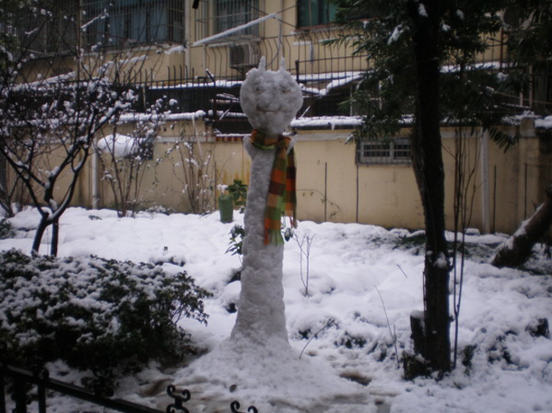

Slide 23
ご清聴有難う御座いました！

